Slide 1
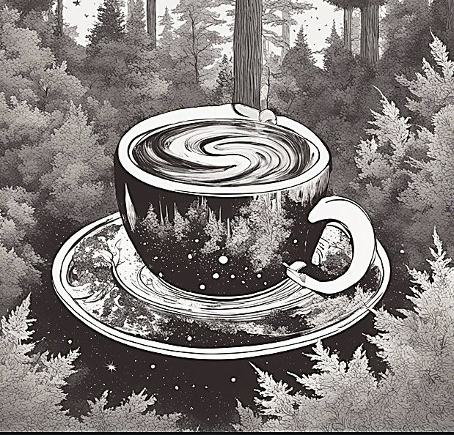
Café vert
16/10/2024

Slide 2
Ce qui s’est passé au CONSEIL DE LABO du 31 mai 2024
En cours :
- Vélos ? en attente d’un retour de la direction
- la direction faire une lettre de mécontentement vers les tutelles pour signifier la difficulté à réserver les trains à l'étranger + TER en France + difficultés des missions quand il y a cofinancement – mail de rappel envoyé, en attente d’un retour de la direction
- autoriser la 1ère classe en train pour les trajets longs (> 4heures) --> vérification auprès des tutelles avant accord - mail de rappel envoyé, en attente d’un retour de la direction
Prochain conseil de labo : 16 décembre, des idées? Demandes?
- est-ce que le labo a demandé officiellement un abris vélo ? Faire une demande officielle (à ajouter à la liste)

Slide 3
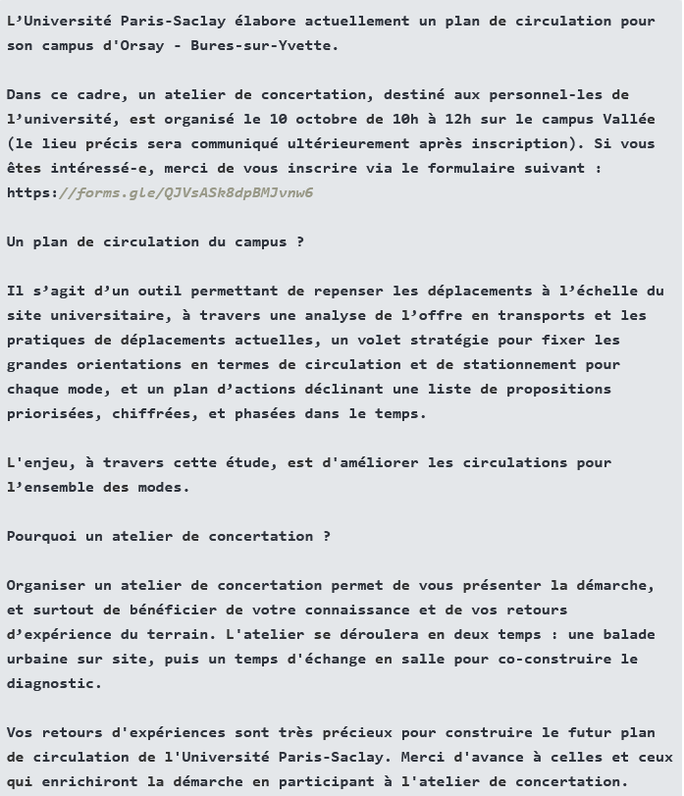
Vélos sur la fAC
La fac a organisé une concertation sur le plan de circulation :
Concertation ouvertes à tout le monde, 5 personnes mais pas représentatifs
Planning : cabinet de conseil pour réflechir à la circu sur l’univ.
Environ 1 an
Comment réduire la place de la voiture?
Comment encourager les gens à se déplacer en douceur?

Slide 4
Idées diverses
Proposition Eric : système d’identification des pannes des déchets 3E pour pouvoir récupérer ce qui est récupérable
> mettre en place un servez-vous un peu plus clair? Un coin servez-vous?
> signaler aux gens qui partent de rapporter les câbles et autres trucs informatiques
Autres?

Slide 5
ORGANISATION MA TERRE IAS
- Atelier Ma Terre à venir! Kikécho? (ok, j’ai déjà demandé mille fois mais là faut vraiment)(avant le 19 nov.)(s’il vous plait )
Loïc, Nabila, Adélie, Matt, Maxence, toustes les thésard.e.s
Séminaire de l’IAS du 9 janvier G. Blanc de Labo1.5 qui vient
Envoyer un save the date, journée Commission Verte!
Les thésard.e.s doivent faire une formation développement durable
Proposer la formation à Laurent Verstraete
XIFU et Didier Barré, PI, démarche environnementale à contacter pour séminaire?

Slide 6
Prospective INSU
GDS écoinfo à présenter en journée des nouvelleaux entrant.e.s?

Slide 8
NOTES du café vert

